Slide 1
Bulanık Mantık
Sugeno Bulanık Çıkarım Sistemi ve ANFIS
  ANFIS uyarlamalı ağların işlevsel olarak bulanık çıkarım sistemine eşdeğer olan bir sınıfıdır.
  Sugeno Bulanık Çıkarım Modeline Eşdeğer ANFIS Mimarisi
    Sugeno modeline eşdeğer ANFIS mimarisini göstermek için öncelikle iki giriş (x,y) ve bir çıkış (z) sahip basit bir bulanık çıkarım sistemini ele alalım.
    Bu Sugeno çıkarım sistemi için örnek kurallar aşağıdaki gibi olsun;
      Kural 1: Eğer x, A₁ ve y, B₁ ise f₁= p₁x + q₁y + r₁
      Kural 2: Eğer x, A₂ ve y, B₂ ise f₂= p₂x + q₂y + r₂

Slide 2
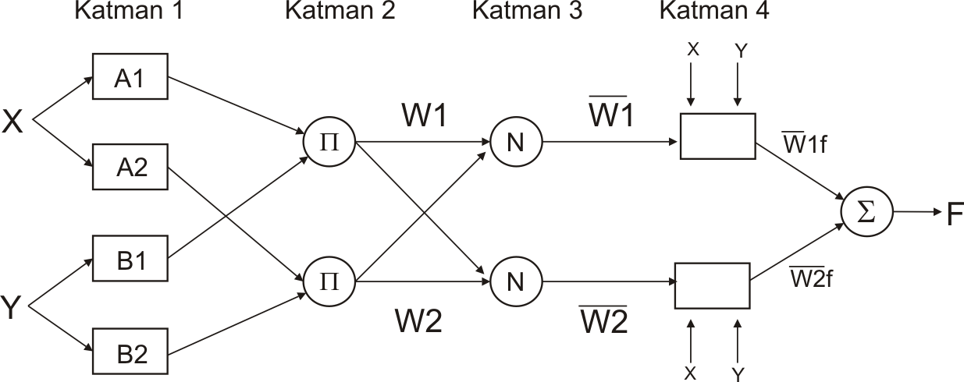
Bulanık Mantık
Sugeno Bulanık Çıkarım Sistemi ve ANFIS
  Sugeno Bulanık Çıkarım Modeline Eşdeğer ANFIS Mimarisi
    Verilen Sugeno bulanık çıkarımının eşdeğeri olan ANFIS mimarisi aşağıda verildiği şekildedir;

Slide 3
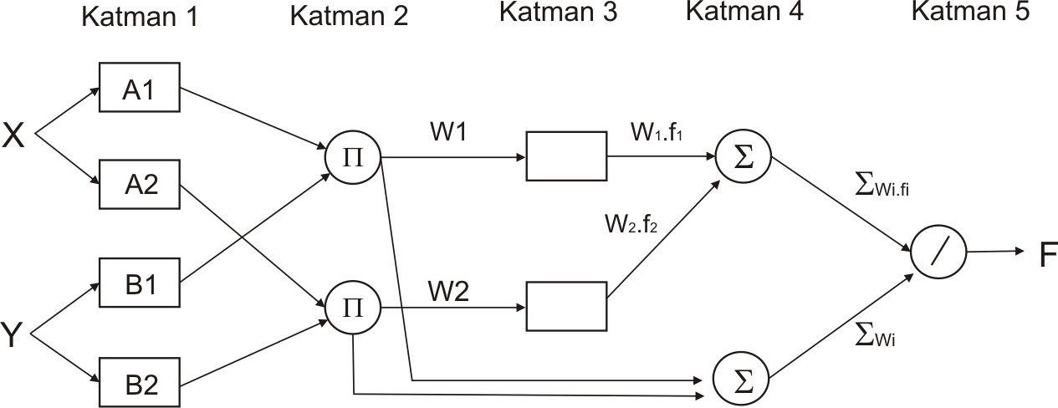
Bulanık Mantık
Sugeno Bulanık Çıkarım Sistemi ve ANFIS
  Sugeno Bulanık Çıkarım Modeline Eşdeğer ANFIS Mimarisi
    Alternatif ANFIS mimarisi aşağıda verildiği şekildedir;

Slide 4
Bulanık Mantık
Sugeno Bulanık Çıkarım Sistemi ve ANFIS
  Sugeno Bulanık Çıkarım Modeline Eşdeğer ANFIS Mimarisi
    Yapay sinir ağları ve öğrenme kavramlarının ANFIS mimarisi içinde kulllanılmasının amacı ANFIS paremetlerinin belirlenmesidir.
    ANFIS parametreleri premise (üyelik fonksiyonu parametreleri) ve consequent (çıkış fonksiyonu parametreleri) parametrelerinden oluşmaktadır.
    Bu parametrelerden sonuç parametreler en küçük kareler veya geri yayılım algoritması ile ve varsayım parametreler geri yayılım algoritması ile belirlenmektedir;
 | Premise | Consequent
Geri Yayılım | Geri yayılım | Geri yayılım
Hibrit | Geri yayılım | En küçük kareler

Slide 5
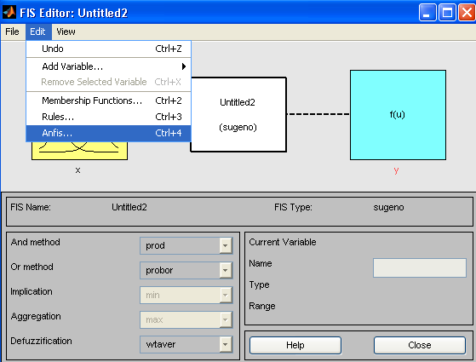
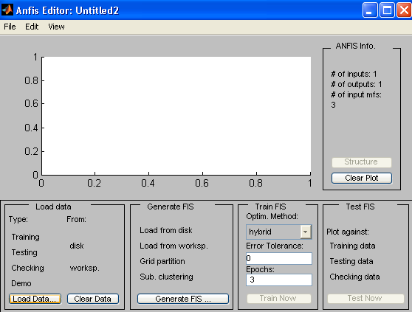
Bulanık Mantık
Sugeno Bulanık Çıkarım Sistemi ve ANFIS
  Sugeno FIS için verilen örneği ANFIS ile gerçekleyelim;
  örnek giriş çıkış kümesi;
    set = [3 1.4 ; 4 1.48 ; 5 1.73 ; 6 2.2 ; 7 2.1 ; 8 2.3]
    set=importdata('set.dat')
    Tek girişli ve tek çıkışlı bir fonksiyon yakınsaması

Slide 6
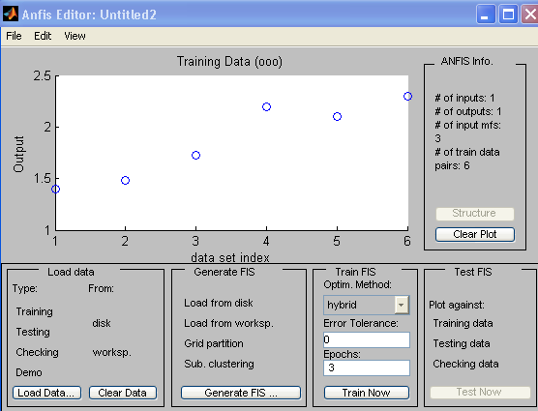
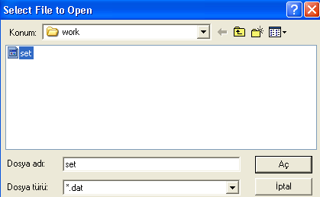
Bulanık Mantık
Sugeno Bulanık Çıkarım Sistemi ve ANFIS
  Sugeno FIS için verilen örneği ANFIS ile gerçekleyelim;

Slide 7
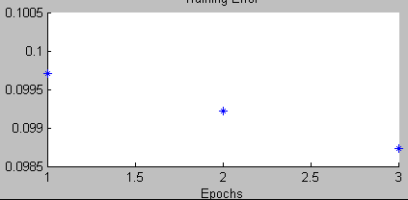
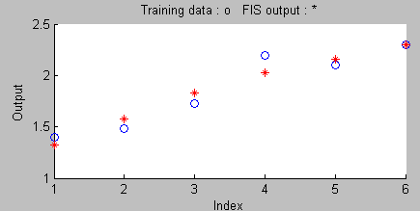
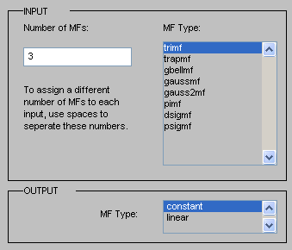
Bulanık Mantık
Sugeno Bulanık Çıkarım Sistemi ve ANFIS
  Sugeno FIS için verilen örneği ANFIS ile gerçekleyelim;

Slide 8
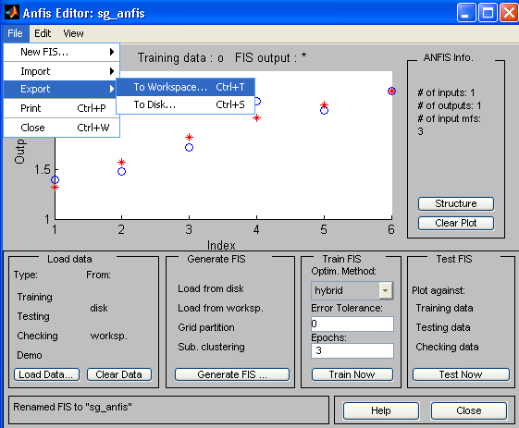
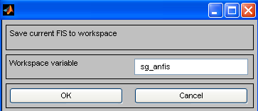
Bulanık Mantık
Sugeno Bulanık Çıkarım Sistemi ve ANFIS
  Sugeno FIS için verilen örneği ANFIS ile gerçekleyelim;
    x = set(:,1)
    yd = set(:,2)
    y = evalfis(x,sg_anfis)
    plot(x,yd,'o',x,y,'*');

Slide 9
Bulanık Mantık
Sugeno Bulanık Çıkarım Sistemi ve ANFIS
  Sugeno FIS için verilen örneği ANFIS ile gerçekleyelim;
  Workspace de oluşturma;
  sg_anfis2 = genfis1(set,[3],char('trimf'));
  epoch_n = 10;
  sg_anfis2 = anfis(set, sg_anfis2,epoch_n);
  y = evalfis(x,sg_anfis2)
  plot(x,yd,'o',x,y,'*');

Slide 10
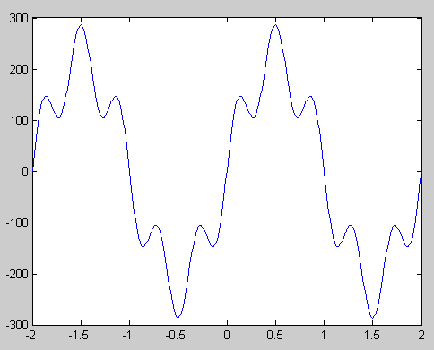
Bulanık Mantık
Sugeno Bulanık Çıkarım Sistemi ve ANFIS
  Örnek 2;
y = f(x)= (220)*(sin(π*x)+0.3*sin(5*π*x)) fonksiyonuna yakınsama yapalım.
    x = [-2:0.01:2]
    yd = 220*(sin(pi* x)+0.3*sin(5*pi* x))
    plot(x,yd)
    egit=[x;yd]'

Slide 11
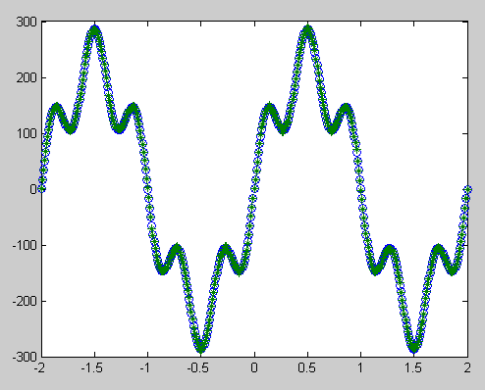
Bulanık Mantık
Sugeno Bulanık Çıkarım Sistemi ve ANFIS
  Örnek 2;
  Workspace de oluşturma;
  fis1 = genfis1(egit ,[20],char('trimf'));
  epoch_n = 500;
  fis1 = anfis(egit, fis1,epoch_n);
  xg=x'
  y1 = evalfis(xg,fis1)
  yc=y1‘
  plot(x,yd,'o',x,yc,'*');

Slide 12
Bulanık Mantık
Sugeno Bulanık Çıkarım Sistemi ve ANFIS
  ANFIS;
  Matlab ortamında ANFIS çözümleri sadece tek çıkışa izin verir.
  Daha fazla çıkış için paralel ANFIS yapıları kullanılabilir.
  Birden fazla giriş olabilir.
  Bu durumda eğitilecek FIS tek girişli FIS e benzer şekilde oluşturulur.
  Ör: iki girişli bir FIS;
  x1 = [0:0.01:1]
  x2 = [0:0.01:1]
  yd = sin(pi*x1)+sin(5*pi*x2)
  egit=[x1;x2;yd]'
  fis1 = genfis1(egit ,[3,3],char('trimf','trimf'));
  epoch_n = 100;
  fis1 = anfis(egit,fis1,epoch_n);
  xg=[x1;x2]'
  y1 = evalfis(xg,fis1)
  yc=y1'
  plot(yd,yc,'o');

Slide 13
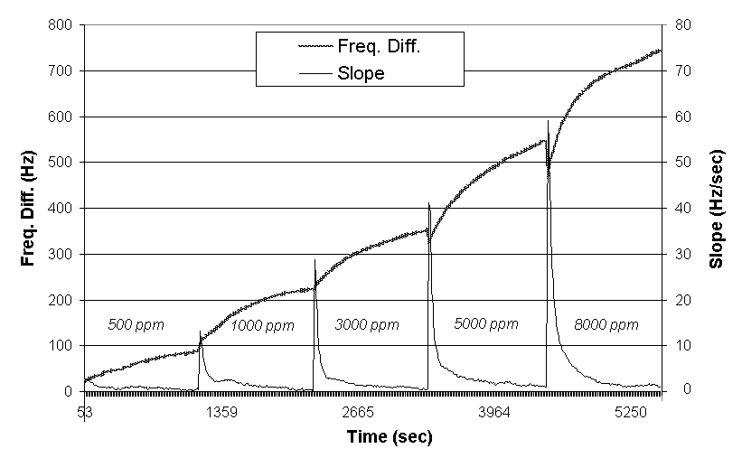
Bulanık Mantık
Sugeno Bulanık Çıkarım Sistemi ve ANFIS
Hızlı Gaz Konsantrasyon Tespiti için Örnek uygulama
  Yıkama ölçümleri çıkarıldıktan sonraki Toluene için örnek frekans cevabı ve eğim bilgisi;

Slide 14
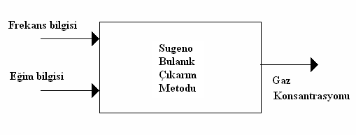
Bulanık Mantık
Sugeno Bulanık Çıkarım Sistemi ve ANFIS
Hızlı Gaz Konsantrasyon Tespiti için Örnek uygulama
  Sueno çıkarım metodunun kullanımı;

Slide 15
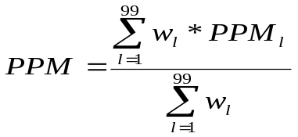
Bulanık Mantık
Sugeno Bulanık Çıkarım Sistemi ve ANFIS
Hızlı Gaz Konsantrasyon Tespiti için Örnek uygulama
  Örnek Sugeno çıkarım sistemi kuralları;

Slide 16
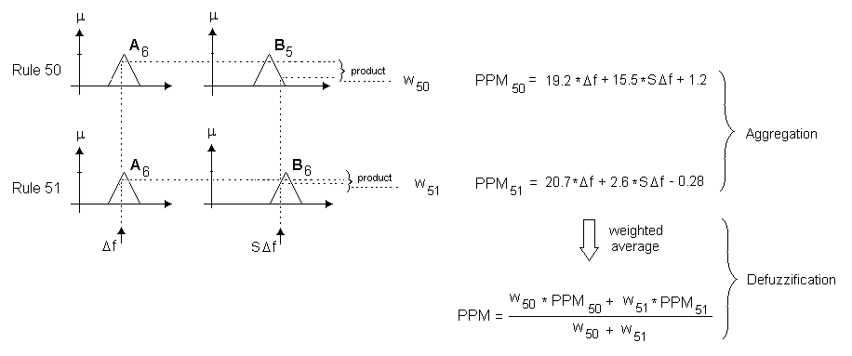
Bulanık Mantık
Sugeno Bulanık Çıkarım Sistemi ve ANFIS
Hızlı Gaz Konsantrasyon Tespiti için Örnek uygulama
  Grafiksel olarak örnek kural işleyişi aşağıdaki gibidir;

Slide 17
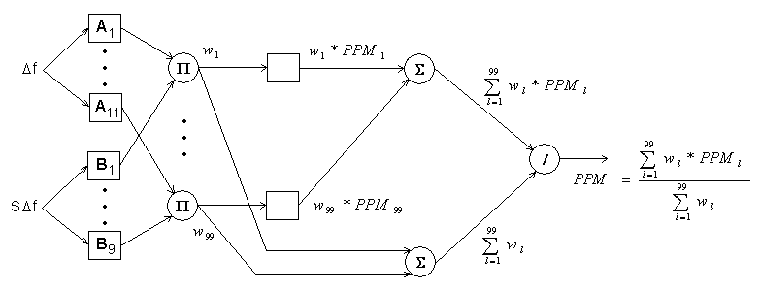
Bulanık Mantık
Sugeno Bulanık Çıkarım Sistemi ve ANFIS
Hızlı Gaz Konsantrasyon Tespiti için Örnek uygulama
  Sugeno FIS in ANFIS eşdeğeri;

Slide 18
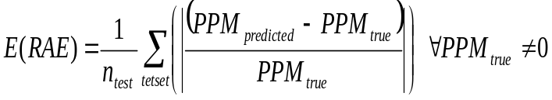
Bulanık Mantık
Sugeno Bulanık Çıkarım Sistemi ve ANFIS
Hızlı Gaz Konsantrasyon Tespiti için Örnek uygulama
  Matlabda oluşturulmuş örnek FIS ın kullanımı ve performans hesabı;
  g=importdata('gt.txt')
  t=importdata('tt.txt')
  gfis=readfis('ftrans.fis')
  c=evalfis([g],gfis)
  fark=abs(t-c)
  for i=1:66
  fark(i)=fark(i)/500
  end
  for i=67:131
  fark(i)=fark(i)/1000
  end
  for i=132:197
  fark(i)=fark(i)/3000
  end
  for i=198:263
  fark(i)=fark(i)/5000
  end
  for i=264:330
  fark(i)=fark(i)/8000
  end
  s=100*sum(fark)/330
  m=100*max(fark)

Slide 19
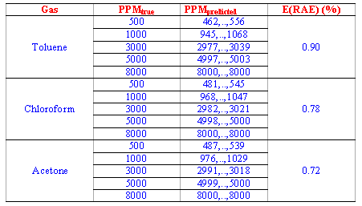
Bulanık Mantık
Sugeno Bulanık Çıkarım Sistemi ve ANFIS
Hızlı Gaz Konsantrasyon Tespiti için Örnek uygulama
  Konsantrasyon tahmin sonuçları;

